Slide 1
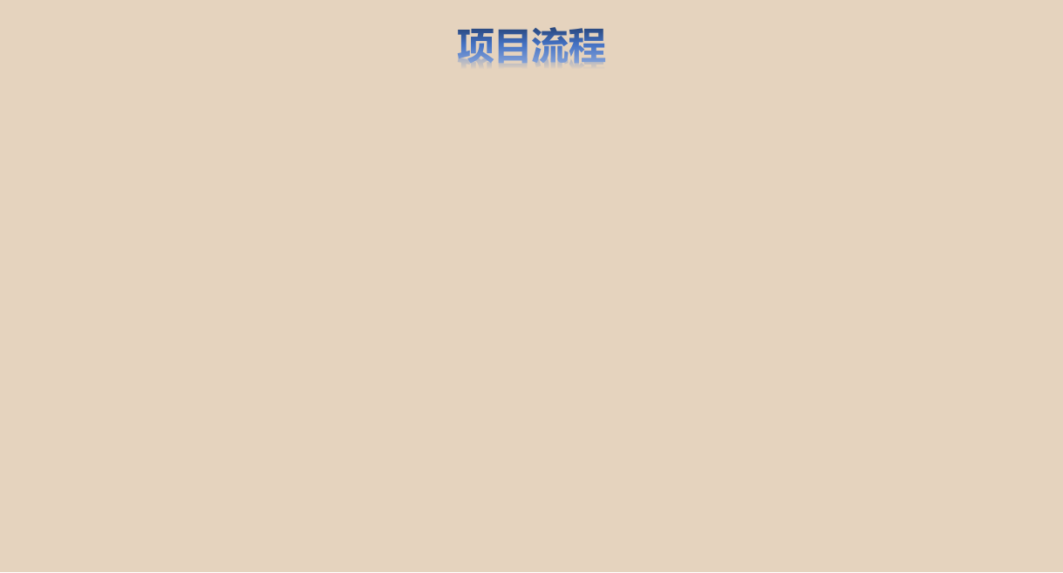
主讲：陈荣辉
需求阶段：需求评审会议、交互评审会议、设计评审会议、架构评审会议、排期会议
前端开发阶段：了解需求，确认发布版本、内部设计评审、提供接口文档、Demo演示、codeReview
发布阶段：uat发布、产线发布
主要内容：
测试阶段：冒烟阶段、系统测试阶段、回归阶段
时间：30min

Slide 2
时间：一周
内部需求 评审开始
需求文档开始
联调开始
Demo演示
封板
需求封板
视觉验收
冒烟案例评审
前端开发开始
需求文档结束
填写发布计划
填写发布总结
内部需求评审结束
提测
发布

Slide 3
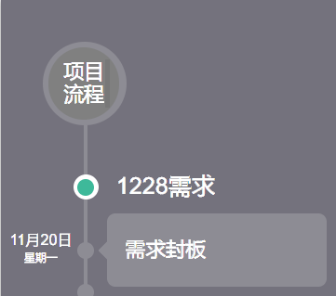
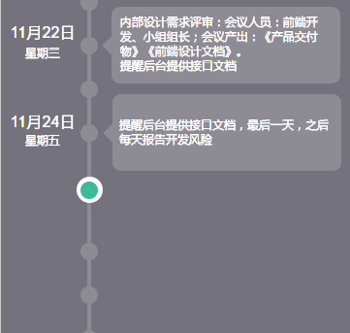

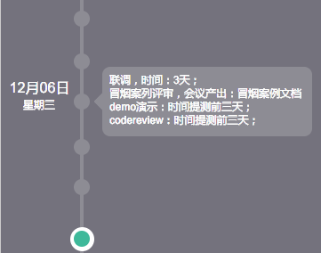
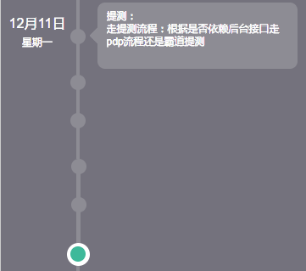
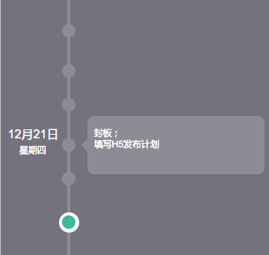
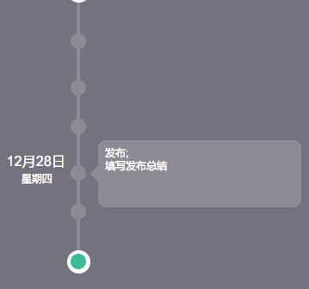

Slide 4
项目流程
需求评审会议
交互评审会议、设计评审会议
联调
前端开发
架构设计评审
提测
产线发布

Slide 5
会议产出：
PRD、流程图
会议时间： 产品邮件通知
需求评审会议
主导人员：产品
会议人员：
旁听验证人员：测试、开发、设计、架构师
会议主题：明确需求、项目各个阶段时间

Slide 6
会议产出：
交互稿、视觉稿
会议时间： 产品邮件通知
交互评审会议、设计评审会议
主导人员：设计
会议人员：
旁听验证人员：测试、开发、设计、架构师
会议主题： 明确交互流程、提供视觉稿

Slide 7
会议产出：
时序图、接口文档、参数说明
会议时间： 产品邮件通知
架构设计评审
主导人员：架构
会议人员：
旁听验证人员：测试、开发、设计、产品
会议主题： 明确需求

Slide 8
会议产出：
明确项目开发周期
会议时间： 产品邮件通知
排期会议
主导人员：产品
会议人员：
旁听验证人员：测试、开发、设计、架构
会议主题： 明确项目各个周期

Slide 9
填写发布计划
了解需求，确认发布版本
创建新版本分支
内部设计评审
时间：需求封板一周内
前端开发阶段
提供接口文档
时间：需求封板一周内
Demo演示
时间：提测前3天内
codeReview
时间：冒烟测试开始前

Slide 10
会议产出：
冒烟案例
会议时间： 提测前3天
冒烟案例评审
主导人员：测试
会议人员：
旁听验证人员：测试、开发
会议主题：明确测试点

Slide 11
进入提测流程
时间：发布前两周星期一
项目修改点影响评估
提测前
关注测试每日进度和bug
时间：发布前一周星期四、封板前
视觉验收

Slide 12
填写H5发布计划文档
pdp版本发布
产线发布
H5项目类型及通道
Achain快速发布
产线发布计划问题总结

